Slide 1

Barishsal Polytechnic Institute
Department Of CSE

Slide 2


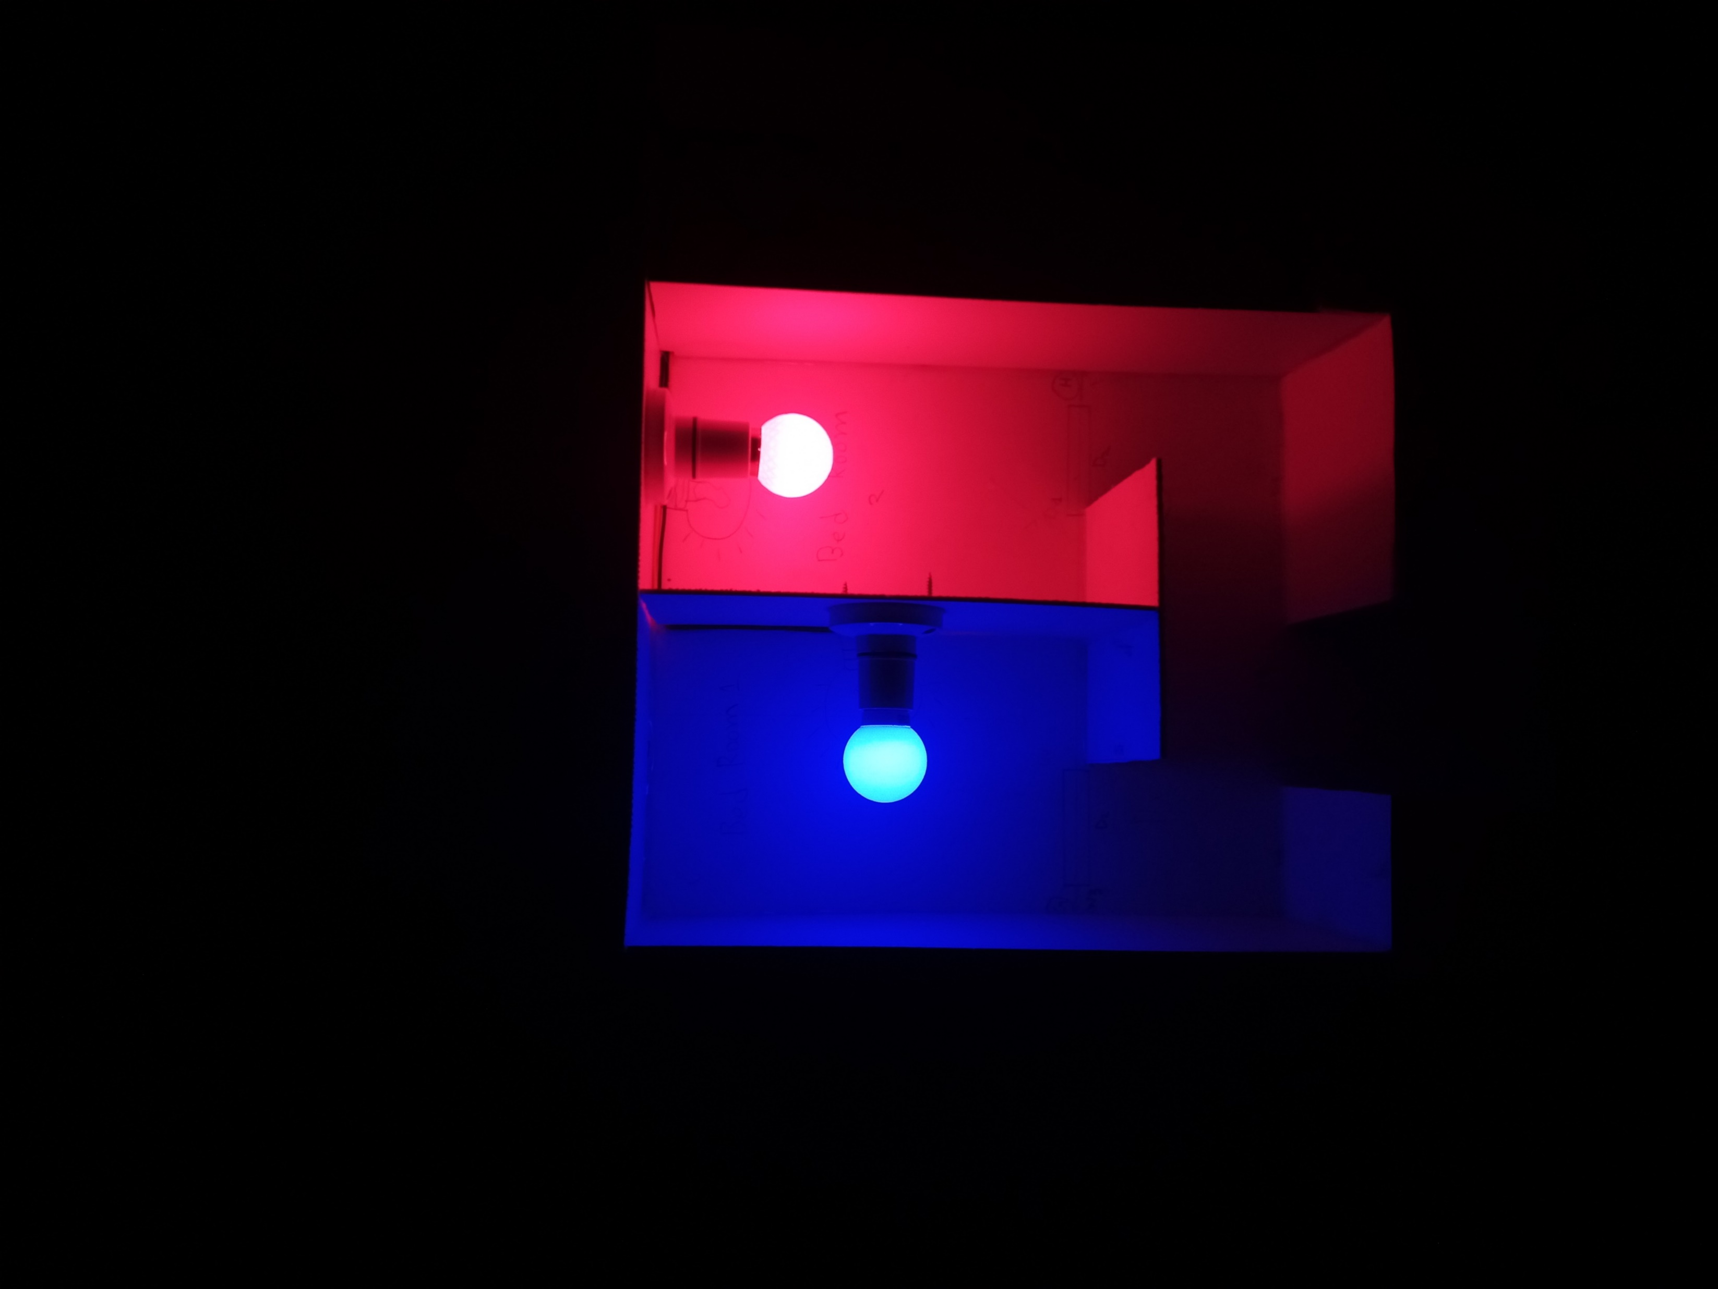
Microcontroller Application
( 66663 )
Project Name :
Home Automation System

Slide 3








Team Introduction:
Team Leader
Abidur Rahman
6 CSE B2 ( 443271 )
MD. Rejaul Islam
6 CSE B2 ( 492272 )
MD.Tanvir Anzum Utsho
6 CSE B2 ( 492267 )
MD. Riazul Islam
6 CSE B2 ( 184309 )
Assaduzzanan Arif
6 CSE B2 ( 443257 )
MD. Jeasan
6 CSE B2 ( 443273 )
Rayhan Kabir
6 CSE B2 ( 43298 )

Slide 4

Components For This Project :
Arduino Uno
Ultrasonic Sensor
Relay Module
Servo Motor
Bluetooth Module ( HC_05 )
Light
Jumper Wire

Slide 5

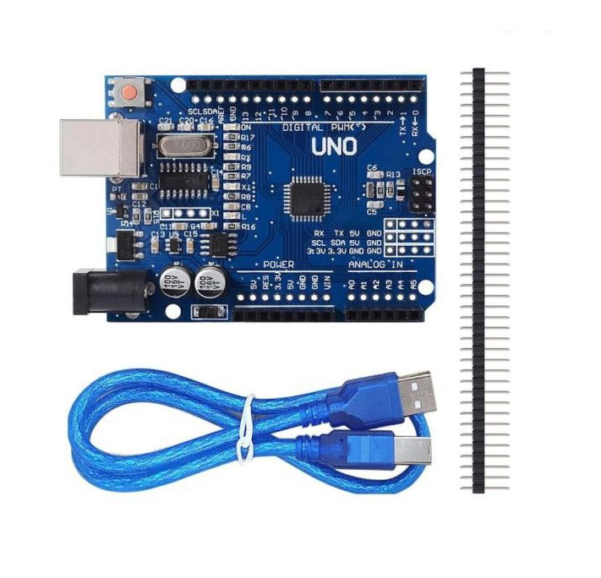
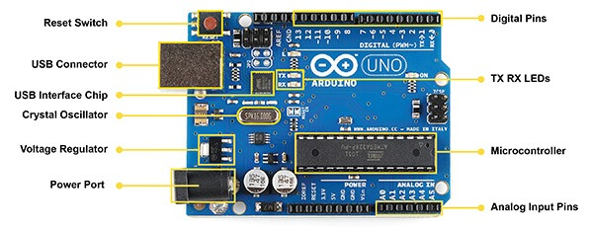
Arduino Uno :
বর্তমান যুগে ARDUINO একটি জনপ্রিয় নাম। Arduino একটি Open Source Hardware Development Board , যা মূলত মাইক্রোকন্ট্রোলার এর ব্যাবহারকে সহজ করে তুলে।
মাইক্রোকন্ট্রোলার হচ্ছে ছোট্ট চিপ বা প্রোগ্রামেবল আইসি যা একটি সিঙ্গেল চিপ মাইক্রোকম্পিউটার নামে পরিচিত। চিপটিকে কোন ইলেকট্রনিক্স যন্ত্রের সাথে ইন্টারফেস করে নির্দেশনার মাধ্যমে পরিচালনা করা যায়। মাইক্রোকন্ট্রোলার বিভিন্ন মেশিন বা যন্ত্রপাতিকে স্বয়ংক্রিয়ভাবে কাজ করানোর জন্য ব্যবহৃত হয়।
Arduino তে ১৪ টি ডিজিটাল ইনপুট/আউটপুট পিন , ৬ টি এনালগ ইনপুট পিন, একটি USB পোর্ট যা প্রোগ্রাম Arduino তে Upload করতে ব্যবহার করা হয়, একটি power jack এবং Reset বাটুন রয়েছে।
Arduino তে মূলত Programming করা হয় C এবং C++ Language ব্যবহার করে।

Slide 6

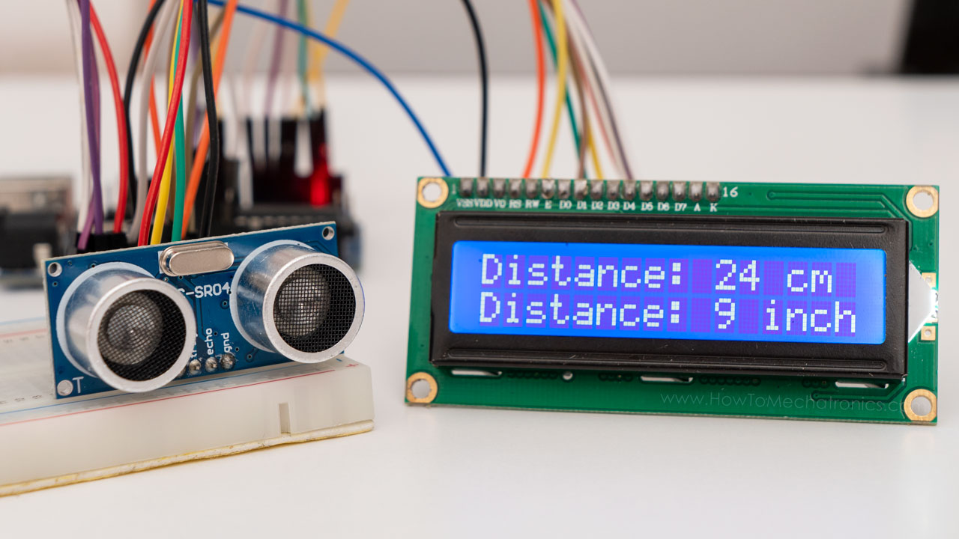
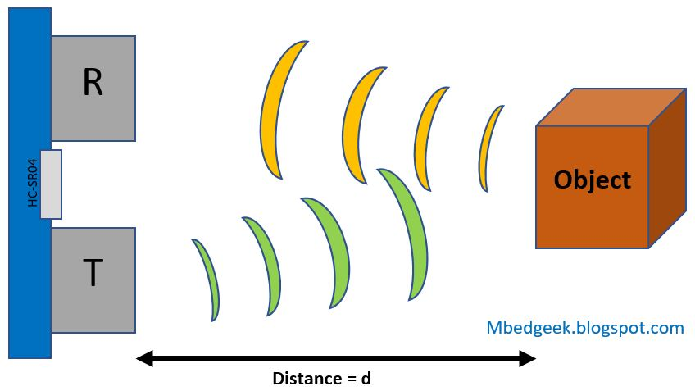
Ultrasonic Sensor :
Ultrasonic sensor এর মূল কাজ হলো দূরত্ব পরিমাপ করা। Ultrasonic সেন্সরের দুইটা পিন রয়েছে একটা হল Trigger pin আরেকটা হল Echo Pin । এই দুইটি পিন এর সাহায্যে এই সেন্সরটি দূরত্ব পরিমাপ করে।
দূরত্ব পরিমাপ করার জন্য এ Trigger pin থেকে একটা সাউন্ড ওয়েব বাতাসে প্রেরণ করে । এই সাউন্ড ওয়েব যখন কোন অবজেক্টিভ বাধা পায় এবং বাধা পেয়ে এই সাউন্ডটি ফিরে আসে তখন এটি Echo pin রিসিভ করে।এখন Trigger pin থেকে সাউন্ড প্রেরণ করার পর এটা অবজেক্টে বাধা পেয়ে যখন ইকো পিনে রিসিভ করে তখন একটা দূরত্ব অতিক্রম করে এই সাউন্ড ওয়েব টি ।এই যে দূরত্ব অতিক্রম করল এটাই Ultrasonic sensor পরিমাপ করে।

Slide 7

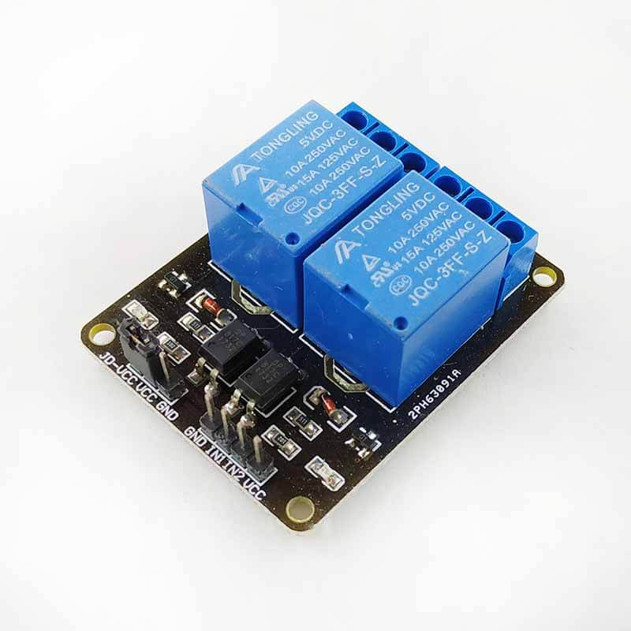
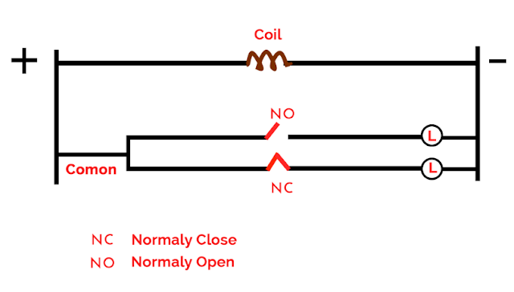
Relay Module :
রিলে হচ্ছে এক ধরনের সুইচিং ডিভাইস। যখন রিলের মধ্য দিয়ে কারেন্ট প্রবাহিত হয়,তখন তার মধ্যে থাকা কয়েল ম্যাগনেটাইজ হয়,যার কারনের রিলে থাকা অন/অফ সুইচ এর মাধ্যমে সার্কিটকে কন্ট্রোল ও নিয়ন্ত্রন করা যায়।
Common এ মেইন সুইচ বোর্ড থেকে একটি তার অবশ্যই সংযগ দিতে হবে। এবার Normally Close বা Normally Open যেকোন একটি তে লোড এর একটি তার সংযোগ দিতে হবে। মেইন বোর্ড এর অন্য তার এবং লোড এর অন্য তার একসাথে সংযগ দিতে হবে ।

Slide 8
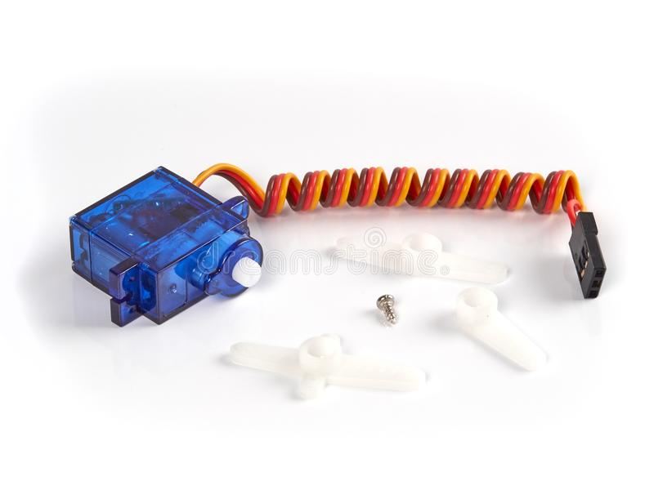
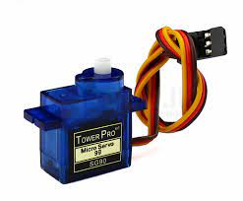
Servo Motor :
Servo Motor এক ধরনের ইন্ডাকশন মোটর।অন্য Motor এর থেকে এর ভিন্নতা হল, এটিকে সারভো ড্রাইভের মাধ্যমে এর রেঞ্জের মধ্যে যে কোনও স্পীডে চাতে পারে, যে কোন সময় এক্সেলেরেট বা ডিসেলেরেট বা থামাতে পারে, এমনকি ১ ডিগ্রি ২ ডিগ্রি ঘুরানো যায়।

Slide 9

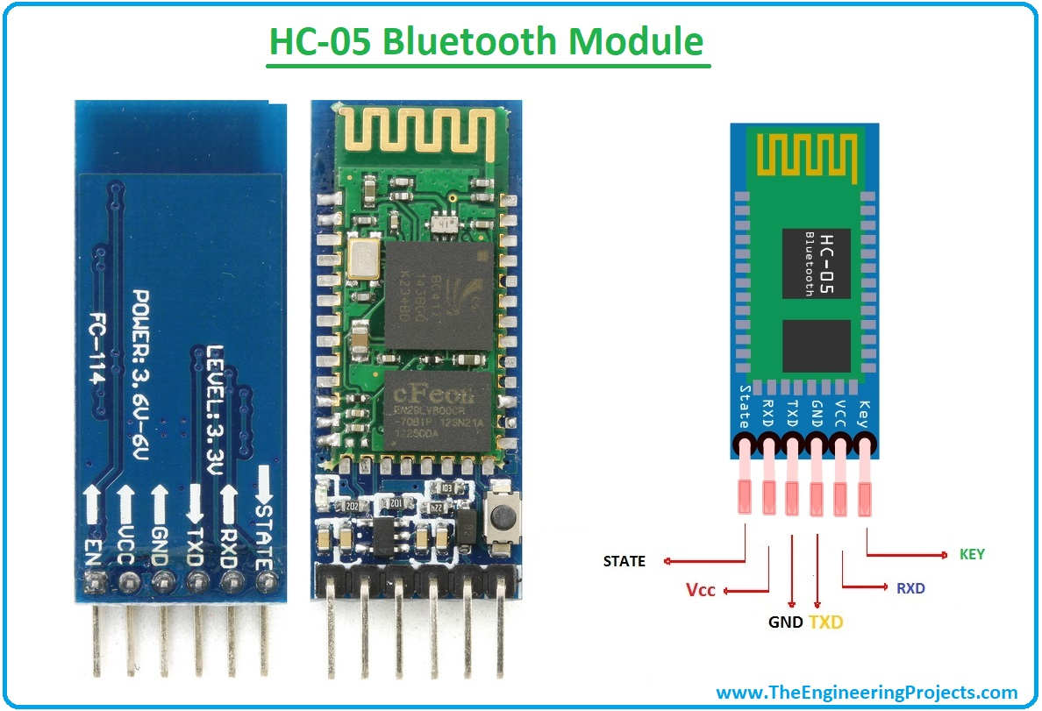
HC-05 Bluetooth Module :
HC -05 মডিউলটি ব্লুটুথ SPP (Serial Port)মডিউল ব্যবহার করে, যা স্বচ্ছ ওয়্যারল্যাস সিরিয়াল সংযোগ সেটআপের জন্য ডিজাইন করা হয়েছে।HC-5 ব্লুটুথ মডিউলটি মাস্টার বা স্লেভ কনফিগারেশনে ব্যবহার করা যেতে পারে, এটি ওয়্যারলেস যোগাযোগের জন্য একটি দুর্দান্ত সমাধান।

Slide 10

Working Process :
প্রোগ্রামিং ল্যাঙ্গুয়েজ নির্বাচন করতে হবে। ( উক্ত প্রোজেক্ট এ আমরা C program ব্যবহার করেছি )
Components সংগ্রহ করতে হবে।
Coding and Testing. ( সকল Components ঠিক ভাবে কাজ করছে কিনা তা নিশ্চিত করতে হবে )
এবার বাসার ডিজাইন করতে হবে।
Arduino এবং পুরো System কে সতর্কতার সাথে সংযগ করতে হবে।

Slide 11
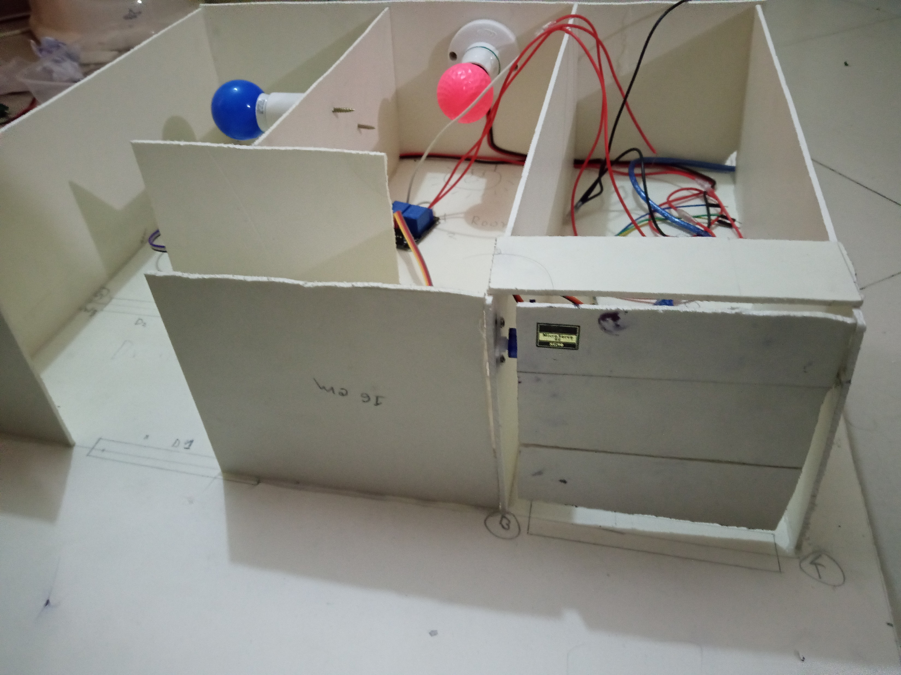
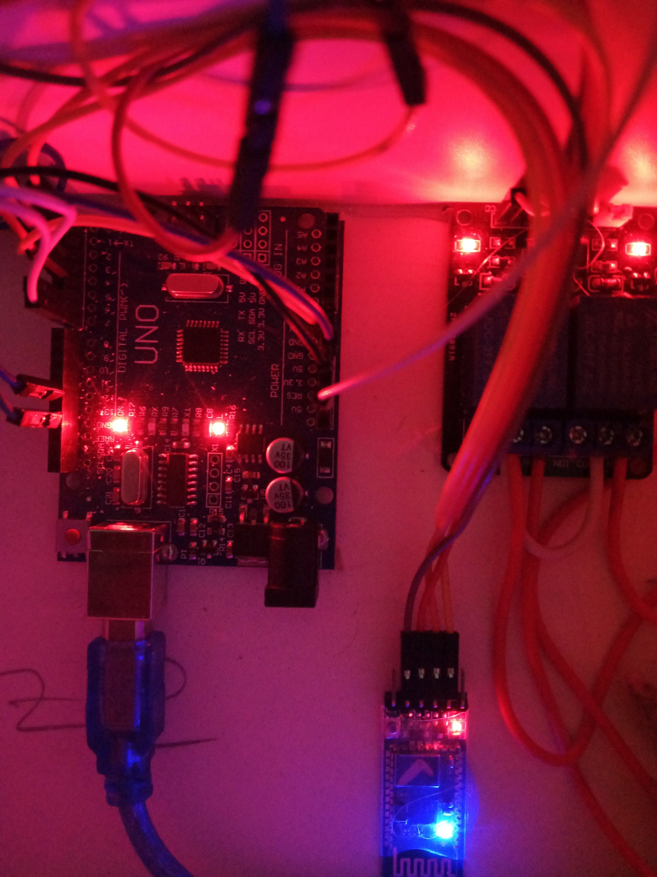
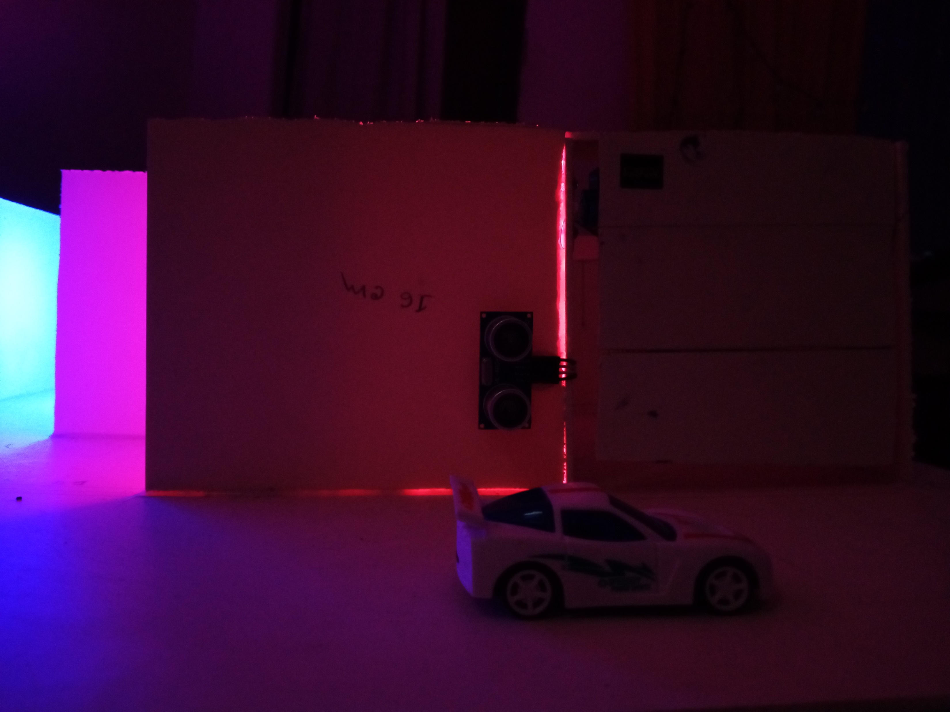
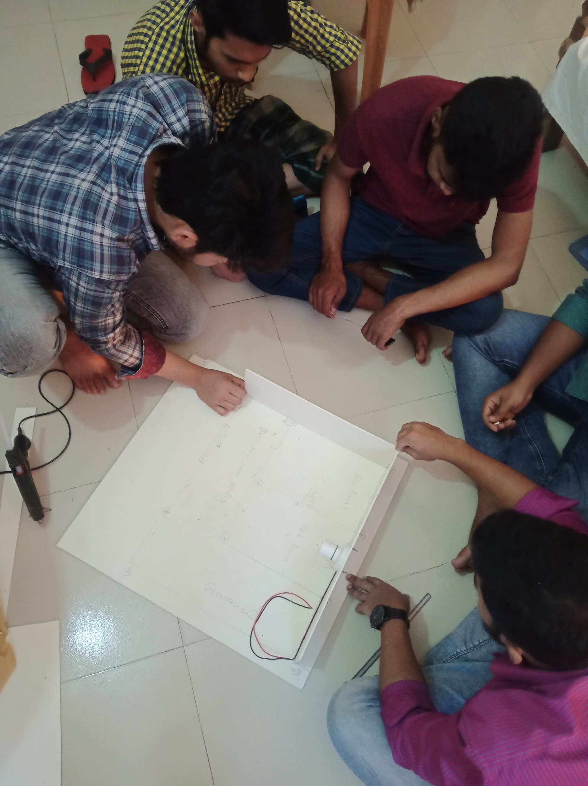
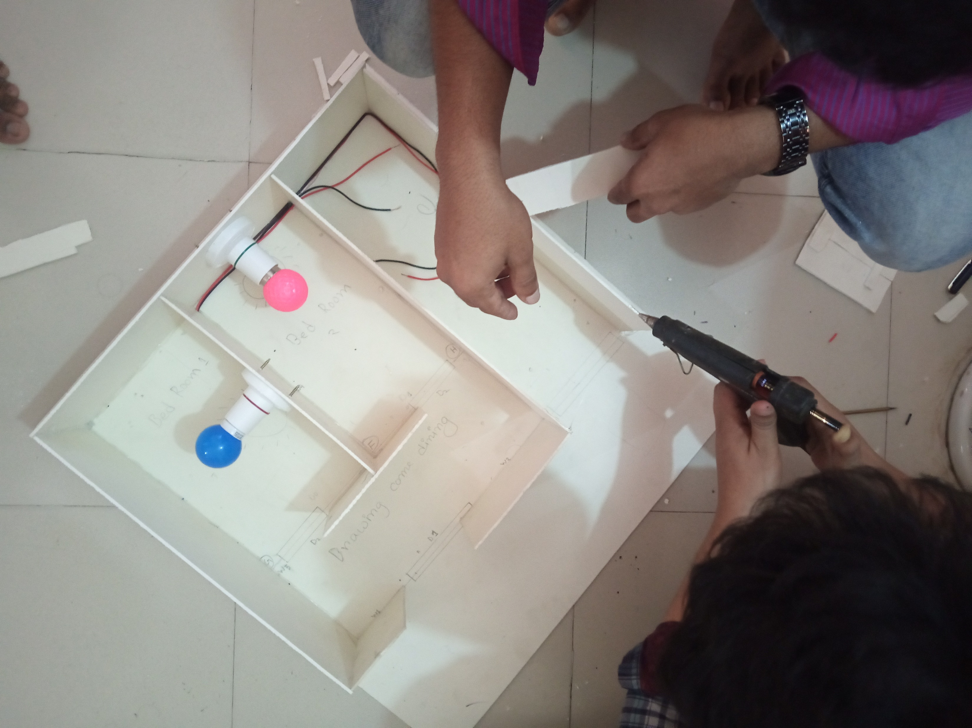
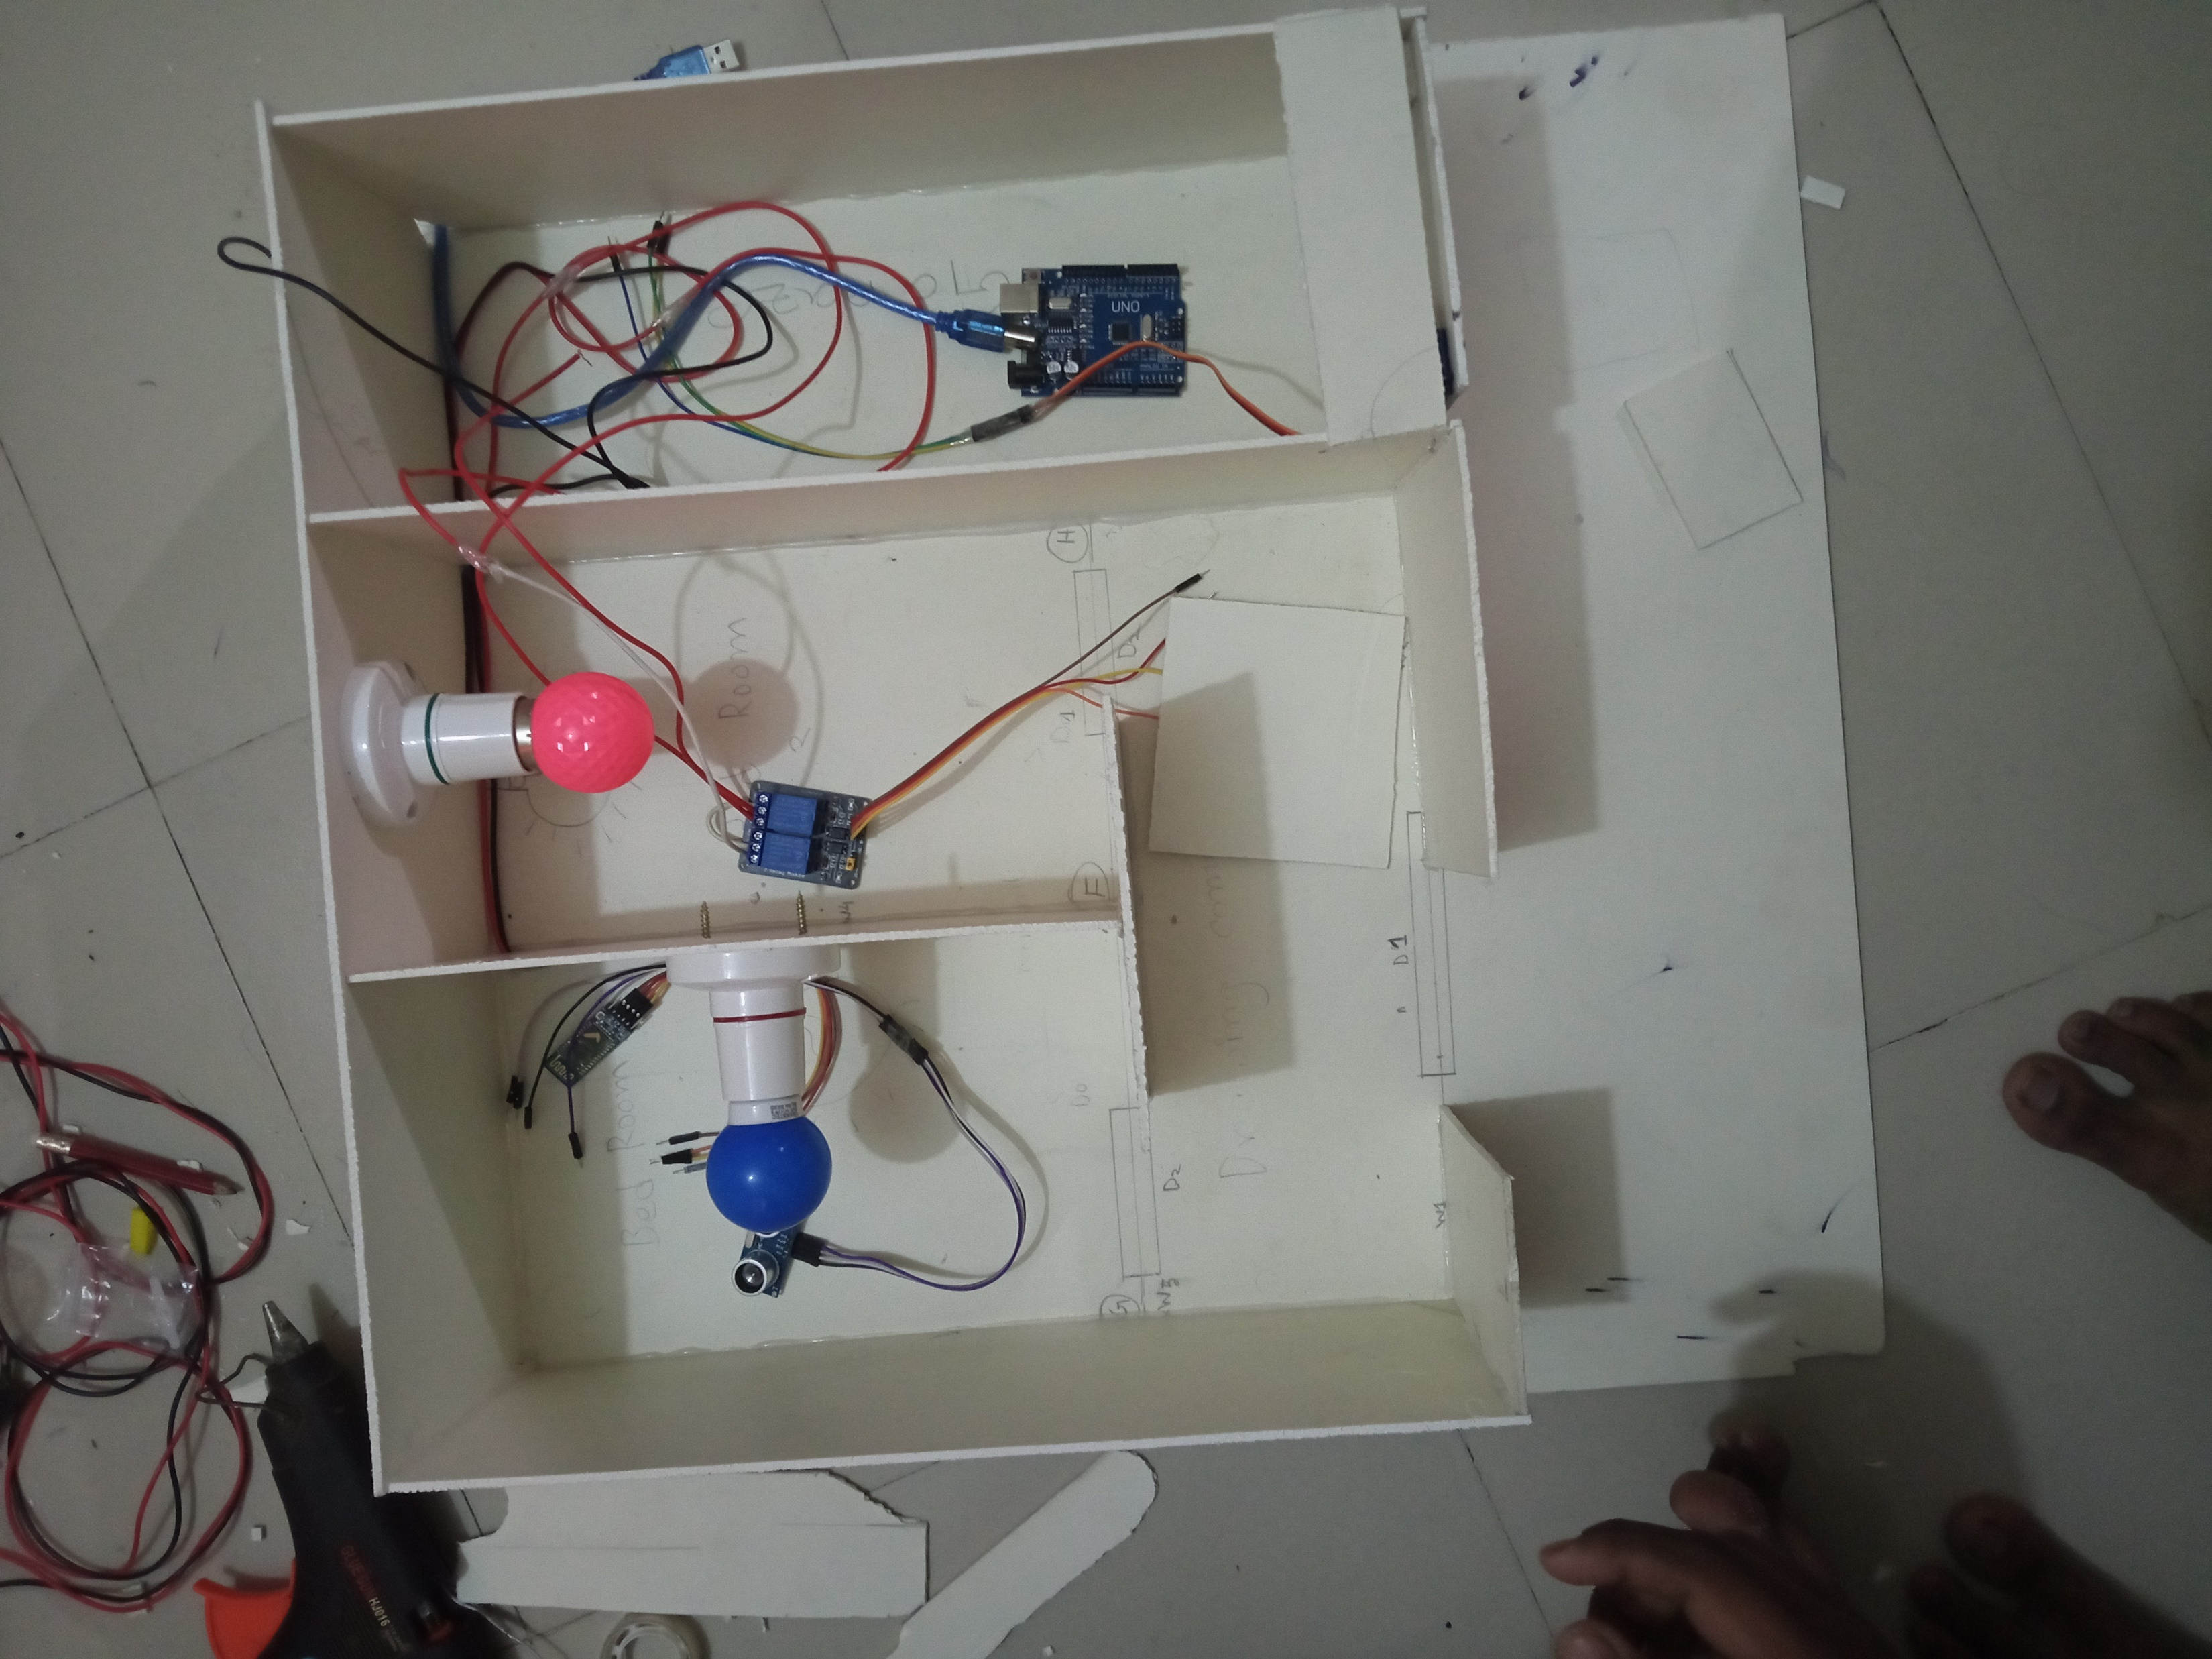
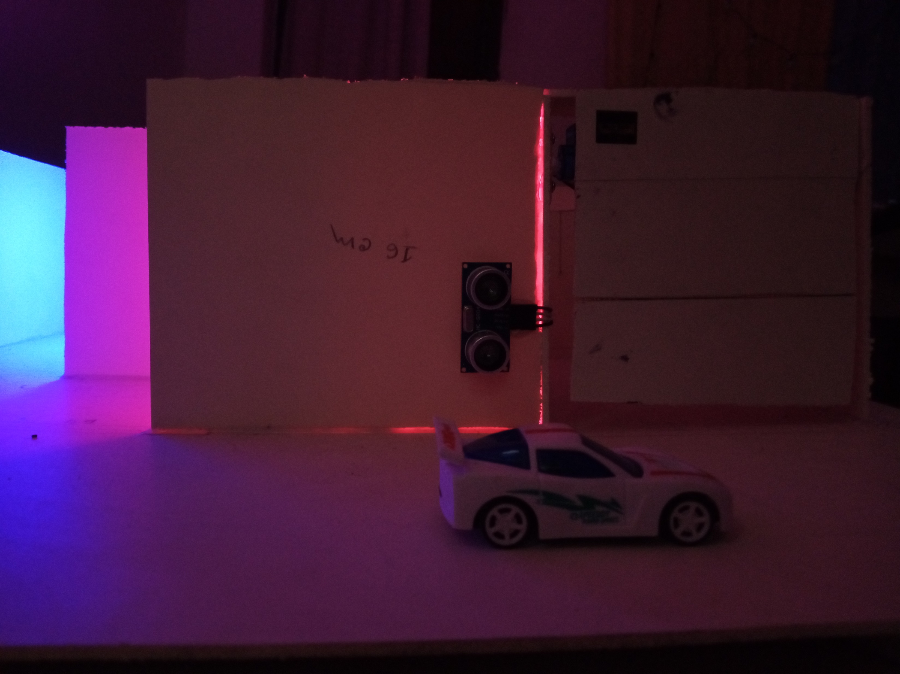
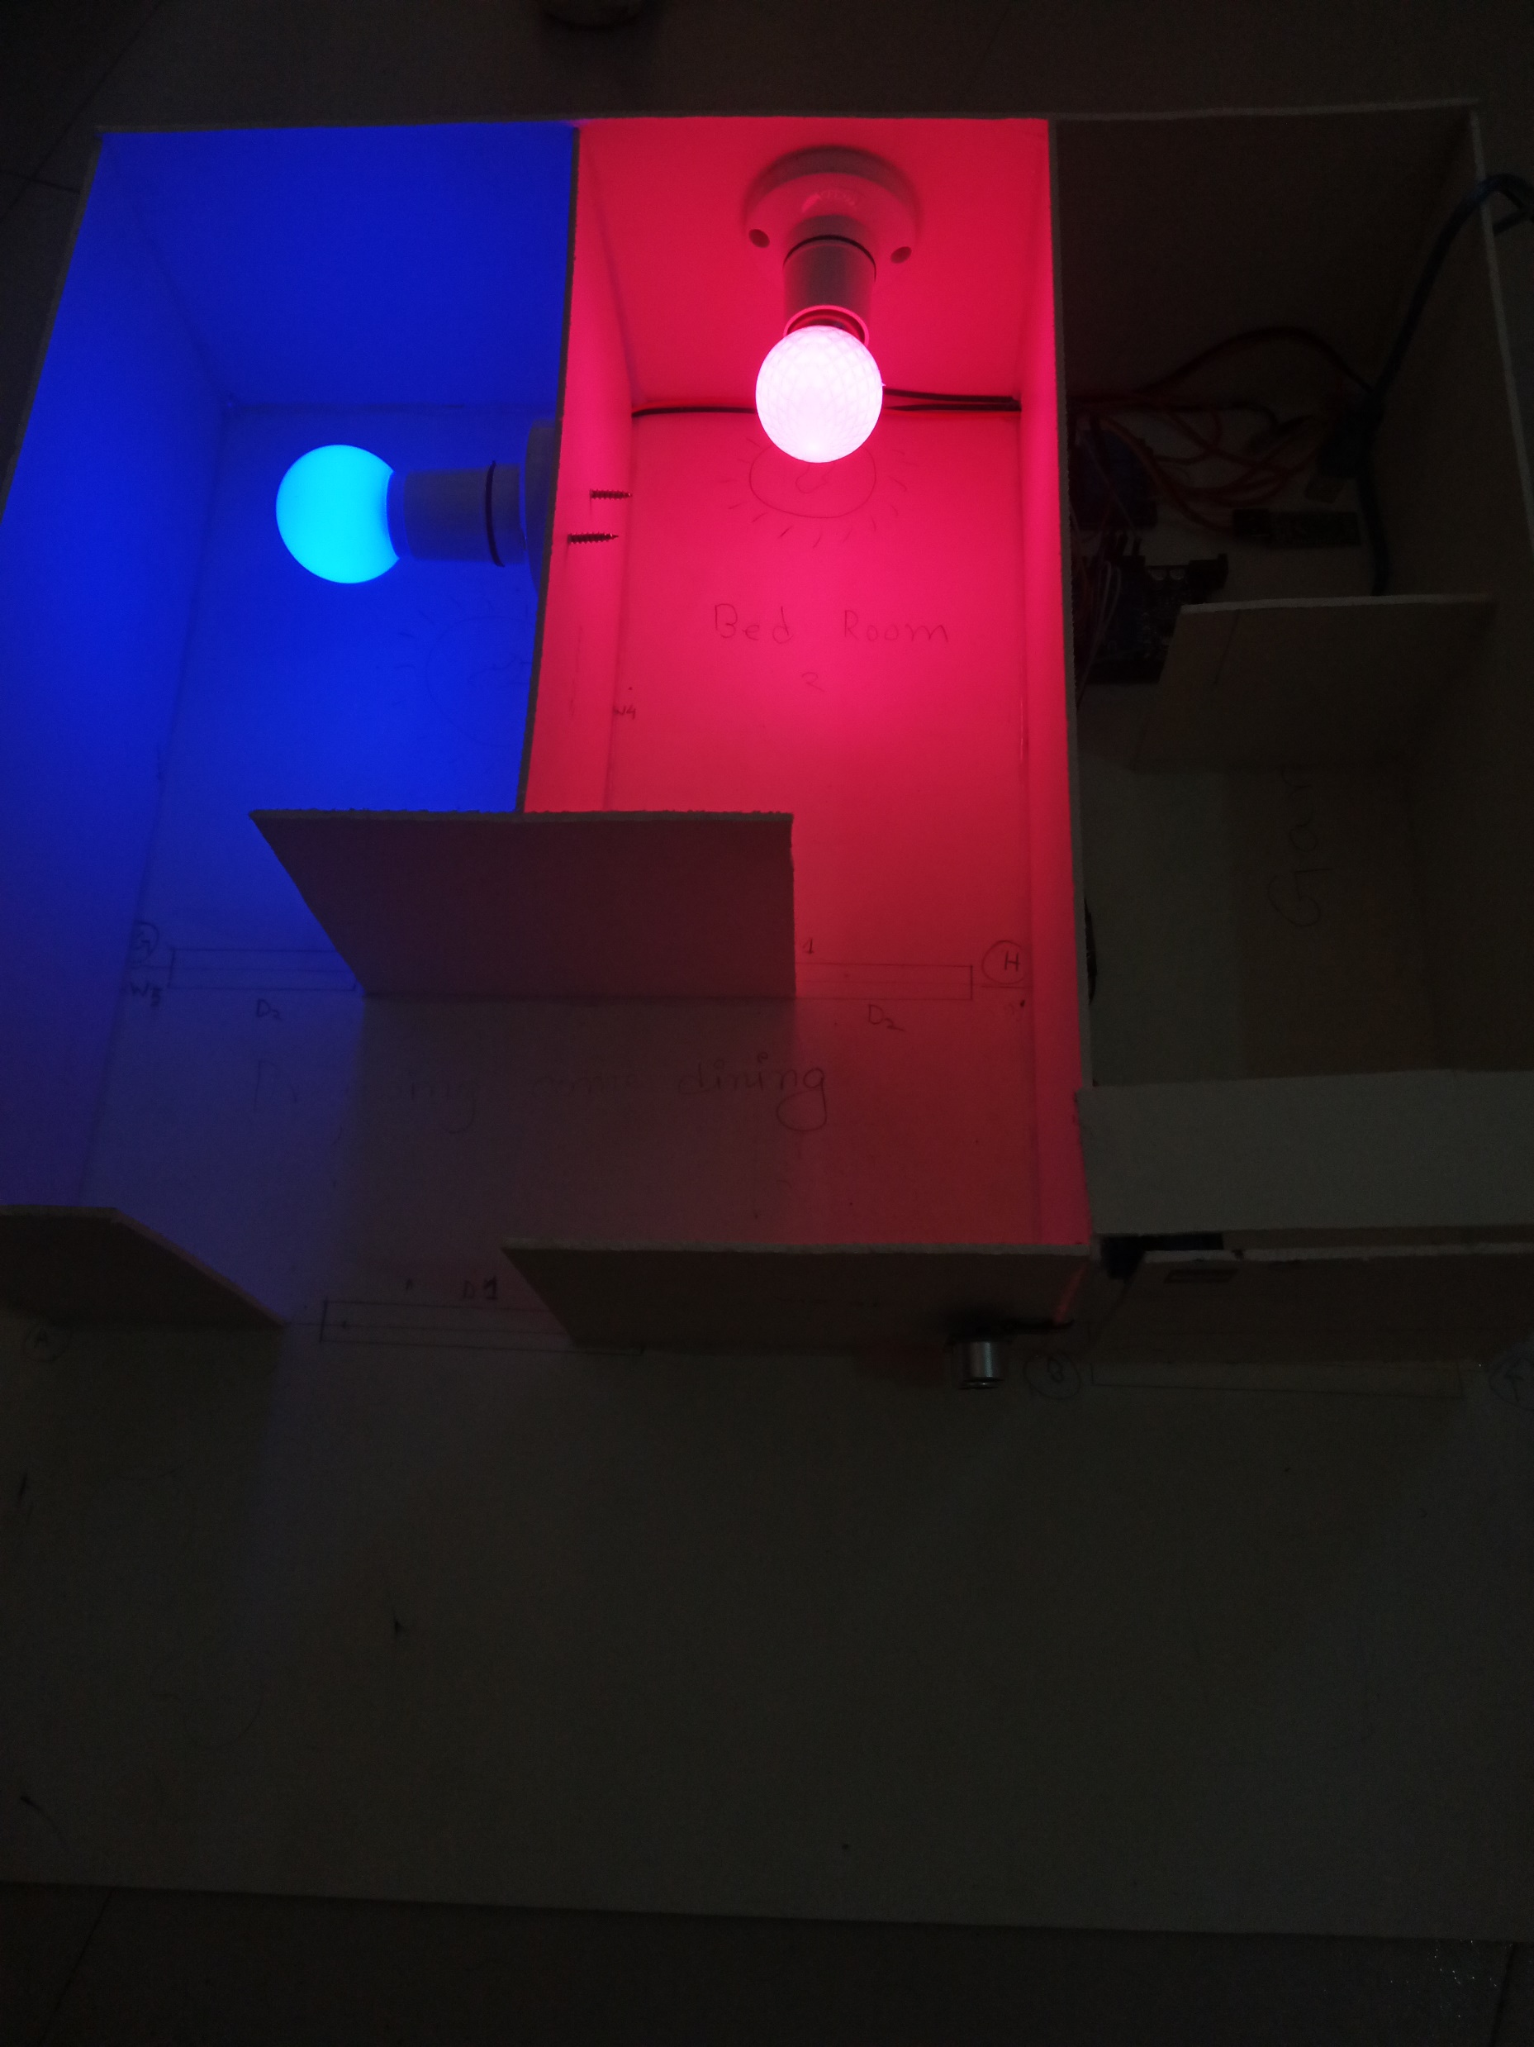
Our Working Time
We are the best and Hard working Team
Our Beautiful Garage
Wiring System
Final Look
Design Home
Adding Glue
Setting Up Everything
Car in front of Garage

Slide 12
Thanks a Lot
Wish you all Enjoy Our Project
Abidur Rahman
6 CSE B2

